Slide 1
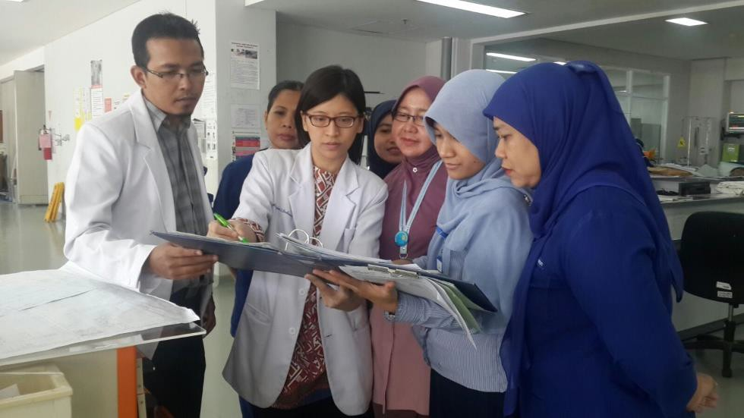
Bagaimana Penulisan SOAP oleh Farmasi?
Tim KARS

Slide 2
Standar Akreditasi RS (KARS versi 2012)
AP 2 EP 1:
Pasien dilakukan asesmen ulang untuk menentukan respons mereka terhadap pengobatan.
AP 2 EP 6:
Asesmen ulang didokumentasikan dalam
rekam medis pasien.

Slide 3
Standar Akreditasi RS (KARS versi 2012)
PP 2 EP 2:
Pelaksanaan pelayanan terintegrasikan dan terkoordinasikan antar unit kerja, departemen dan pelayanan.
PP 2 EP 3:
Hasil atau kesimpulan rapat dari tim asuhan atau diskusi lain tentang kolaborasi dicatat dalam rekam medis pasien.

Slide 4
Standar Akreditasi RS (KARS versi 2012)
MPO 7 EP 1:
Efek pengobatan terhadap pasien dimonitor, termasuk efek yang tidak diharapkan (adverse effect)

Slide 5
Kolaborasi dan Integrasi dalam Pelayanan
Dokter
Apoteker
Pasien
Perawat
Tenaga Kesehatan Lain
Komunikasi & Informasi

Slide 6
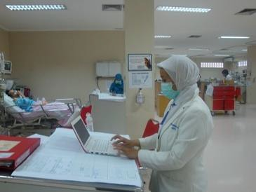
Pencatatan Asuhan Kefarmasian dalam Rekam Medik
Apa yang perlu ditulis?
➢Bagaimana menuliskannya?

Slide 7
Tahapan
Pengumpulan data pasien (S, O)
Identifikasi Masalah Terkait Obat (A)
Rekomendasi terapi (P)
Rencana pemantauan (P)

Slide 8
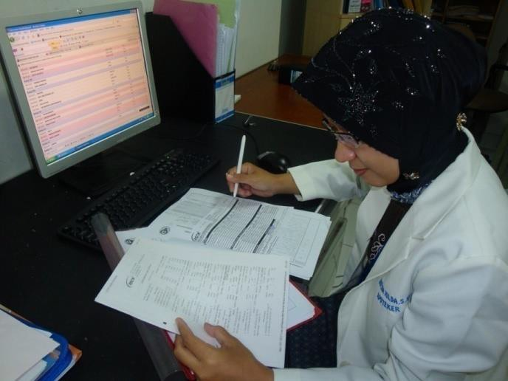
1. Pengumpulan data pasien
Sumber data:
Rekam medik.
Profil pengobatan pasien/pencatatan penggunaan obat.
Wawancara dengan pasien, anggota keluarga, dan tenaga kesehatan lain.

Slide 9
Sistematika Rekam Medik
Identitas Pasien
Keluhan Utama
Riwayat Penyakit Sekarang
Riwayat Penyakit Terdahulu
Riwayat Sosial

Slide 10
(…lanjutan)
Riwayat Keluarga
Riwayat Penggunaan Obat
Pemeriksaan Fisik
Uji Laboratorium
Uji Diagnostik
Daftar Masalah Medis
Terapi
Catatan Perkembangan Pasien Terintegrasi (SOAP)
Obat-obat yang sedang digunakan
Resume Medis

Slide 11
Menginterpretasikan Catatan Medis
Perlu pengetahuan tentang:
Penyakit (Patogenesis, Patofisiologi,
Tanda/Gejala)
Istilah medis

Slide 12
Keterkaitan dalam Terapi Obat
Van den Bemt, Drug Safety 2000;22:321-33.
Adverse Drug Reaction
Symptoms related to disease or therapy
Medication error
with morbidity
Human or systematic error
Drug therapy
Medication error no morbidity

Slide 13
2. Identifikasi Masalah Terkait Obat (Drug Related Problem)
Ada indikasi tapi tidak diterapi
Pemilihan obat tidak tepat
Dosis terlalu rendah
Dosis terlalu tinggi
Efek samping obat
Interaksi Obat
Pasien tidak menggunakan obat
Tidak ada indikasi

Slide 14
Asesmen
Telaah data subjektif dan objektif
Gejala terkait interaksi obat/ ESO
Terapi obat (termasuk obat non resep, herbal): indikasi?, tepat obat? Tepat rejimen?
Evidence based therapy
Fungsi organ utama (ginjal, hepar)
Reaksi alergi/hipersensitivitas
Kepatuhan pasien

Slide 15
Sasaran Farmakoterapi
Specific
Measurable (qualitative, quantitative)
Achievable
Relevant with the pharmacist’s
responsibility
Timely
Goals ≠ Plan

Slide 16
3. Rekomendasi Terapi
Pertimbangkan status klinik pasien
Pilihan terapi yang mungkin diberikan untuk pasien
Beri rekomendasi:
patient-focused
drug-focused
do nothing

Slide 17
Pemberian Rekomendasi Terapi
Ubah obat
Ubah dosis
Ubah rute pemberian
Ubah waktu pemberian.
Hentikan obat
Tambahkan obat
Lakukan pemantauan (gejala klinis, uji laboratorium)
Edukasi pasien (cara menggunakan obat, modifikasi
gaya hidup)

Slide 18
4. Rencana pemantauan
Menetapkan parameter pemantauan
Menetapkan sasaran terapi
Menetapkan frekuensi pemantauan

Slide 19
Apa yang dipantau ?
Efek terapeutik (therapeutic effects)
Efek tidak diharapkan (adverse effects)
Kepatuhan pasien (patient compliance)
Hasil terapi (patient outcome) → kualitas hidup pasien

Slide 20
Fungsi Dokumentasi
Komunikasi antar tenaga kesehatan
Bukti pelayanan
Reimbursement
Bukti hukum

Slide 21
Menulis di CPPT
(Catatan Perkembangan Pasien Terintegrasi)
Tidak melebihi 1 halaman
Gunakan frase
Gunakan singkatan standar
Tidak menggunakan singkatan untuk nama obat
Tulis hanya data yang mendukung Assessment dan
Plan
Tiap masalah diberi nomor yang berbeda

Slide 22
Sistematika
S : Gejala, keluhan yang disampaikan
pasien/keluarga
O : Pengukuran/observasi oleh tenaga kesehatan
A : Penilaian apoteker terhadap masalah yang dihadapi pasien terkait penggunaan obat
P : Rencana Terapi

Slide 23
Hal-hal yang tidak boleh ditulis di rekam medik
Blaming, finger-pointing, conflicts and arguments with other caregivers
→ should be resolved through quality-imporvement process
Subjective accusatory terms
Concerns about a hospital’s staff, facilities, equipment
Incident reports
Conversations with an insurance company, attorney,
hospital’s risk manager

Slide 24
CONTOH KASUS
(Lihat kasus Tn. AH)
S : Batuk berdahak, sesak, lemah
O : Tanda-tanda vital normal, Hemoglobin (11,0 g/dL); hematokrit (31,9%); Eritrosit (3,84 10^6/µL); Leukosit (20,4 10^3/µL)

Slide 25
Obat yang digunakan:
Nama Obat | Rute | Regimen
Levofloxacin 500mg | po | 1x500 mg (Hari ke 14)
Omeprazol inj.40mg | iv | 2x 40 mg
Simvastatin 20mg | po | 1x20 mg
Warfarin 2mg | po | 1x2 mg
Clopidogrel 75mg | po | 1x75 mg
Valsartran 80mg | po | 1x80 mg
Asam folat 5mg | po | 2x5 mg
Neurodex 100 mg | po | 2 x 100 mg

Slide 26
A :
Pasien belum menunjukkan perbaikan dengan levofloxacin pada hari ke 14
Batuk berdahak belum teratasi
Anemia
Kombinasi omeprazol dapat menurunkan efek terapi clopidogrel
Kombinasi warfarin dan clopidogrel dapat meningkatkan risiko perdarahan
P :
Pertimbangkan untuk evaluasi penggunaan levofloxacin dan
mengganti dengan antibiotik lain
Disarankan untuk menambahkan mukolitik
3. Disarankan untuk menambahkan tablet zat besi
Pertimbangkan untuk mengganti omeprazol dengan ranitidin tab 2 X 150 mg,
Pemantauan INR (target 2,5)

Slide 27
